Slide 1
ثلاني بةرطري و هيَرش بردن
ماموستاياني بابةت
ث۔د۔سعيد نزار سعيد
ث۔ي۔م۔ مطفر انور دزةيي

Slide 2
ثيَكهاتةي بةرطري لة ناوضة
بؤ ئةوةي ئةنداماني تيثي بةرطري ئةركي بةرطري بةرامبةربة تيثي هيَرش بةر جيَ بةجيَ بكةن ثيَويستة بنةمايةكي سةرةكي هةبيَت، كة لةو ريَطةيةوة تيثي بةرطري ضؤنيةتي وةستان و ريَكخستنيان و زانيني سنوري بةرثرسياريتي هةر تاكيك بزانريَت ، وة لةم ريَطةيةوة بتوانن تواناكانيان يةك بخةن بؤ كةم كردنةوةي مةترسي تيثي هيَرش بةر، يا دروست كردني شلَةذاني تيثي بةرامبةر يا بة دةست هيَناني تؤث، وة بؤ ئةم مةبةستة ثيَويستة بزانريَت ضؤنيةتي وةستاني ياريزاناي بةرطري وة نزيكي يا دوري لة هيَلي ناوضةي طؤلَ، بؤ ذةم مةبةستةش ضةند ثيَكهاتةيةكي بةرطري لة ناوضة هةية دةتوانين كورتي بكةينةوة لةمانةي خوارةوة:-
( 6 – 0 )، ( 5 - 1 ) ، ( 4 - 2 )، (3 – 3 )،( 3 - 2 - 1 )۔

Slide 3
ثيَكهاتةي بةرطري ( 6 - 0 ):
ثيَكهاتةي 6-0 يةكيَكة لة ثيَكهاتةي بةرطري سةرةكي بؤ طشت ثيَكهاتةكاني بةرطريةكاني تر۔ وة طشت ياريزاناني بةرطري لةسةر يةك هيَل دةوةستن وة ماوةي نيَوانيان يةكسانن و لة بةر دةم هيَلي 6 مةتري دةوةستن، ئةم جؤرة وةستانة هاوكارة بؤ داطير كردني زؤرترين ثانتايي لة سةر هيَلي 6 مةتري۔شيَوةي (1)۔

Slide 4
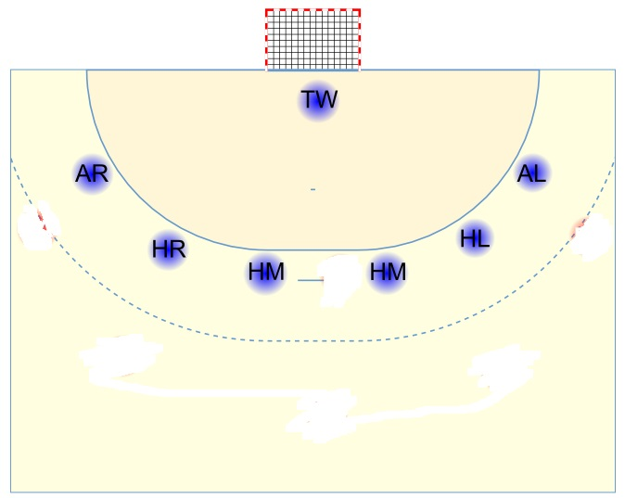
شيَوةي (1)

Slide 5
أ-ئةركي بةرطريكاراني بالَةكان:-
1-ريطري كردن لة هيرش بةري ناوضةي بالَةكان و راطرتني لة جوولة بؤ ناوةوة، ئةويش لة ريَطةي راطرتن يا ريطري كردن لة جوولةي۔
2-بةرطري كردن لة دذي ثيَكهاتةكاني هيَرش بةران كاتيَك لة ريَطةي ياريزاناني بالَةكان ئةنجامي دةدةن و ريطي كردن لة شووت كردن۔
3-هاوكاري كردني هاوةلي بةرطري كار كاتيَك هيرش دةكريَتة سةري۔
4-جوولة بؤ تةنيشت بة خيَرايي و بؤ ناوةوة و ناوةراست كاتيَك هيَرش بؤ بالَةكةي تر دةكريَت۔

Slide 6
ب-ئةركي بةرطريكاران لة ناوةراست:- 1-ثيَويستة طشت بةرطري كاران بةرثرس بن لة هةموو ساتيَك و لة ياريزاني هيَرش بةر ض ئةوانةي دواوة يا ئةوة ياريزانةي نزيك لة 6 مةتري ، بةثيَي بارودؤخةكة۔ 2-ثيَويستة طشت ياريزاناني بةرطري سةر هيَلي 6 مةتري ، لة ئامادةباشي دابن و بة خيرايي ضوونة سةر ياريزاني هيَرش بةر و لاي ئةو دةستةي كة تؤثي ثيَية كاتيًك كة تؤثةكةي وةرطرت۔ 3-ريطري كردني هيرش بةر لة شووت كردن، وة دروست كردني شلَةذاني ياريزاني هيَرش بةر كاتيَك دةيةويَت ثاس بدات يا هةولَدن بؤ بةدةست هيَناني تؤثةكة۔ 4-طةرانةوةي هيَرش بةر بةخيَرايي بؤ شويَنةكةي كاتيَك هيرش بةر تؤث بؤ هاولَةكةي دةنيَريت وة جوولان بةرةو ئةو شويَنةي كة تؤثي بؤ رؤشتووة۔

